Slide 1
Vad är IF Metall?
Varför behövs facket?
Notes:
Vad är IF Metall? Vad har vi med arbetsplatsen att göra och hur kommer det sig att vi har inflytande här?
Hur kommer det sig att ni kan sitta här på betald arbetstid och få information om facket och era rättigheter?
Varför behövs facket överhuvudtaget?
Det kanske ni undrar och det hoppas jag att ni fått svar på när introduktionen är klar.

Slide 2
Agenda för facklig introduktion
Historia
Dagens arbetsmarknad
Kollektivavtal
Försäkringar
Organisation och hur du påverkar IF Metall
Vad innebär ett medlemskap?
Notes:
Nu ska vi gå igenom:
Historia
Dagens arbetsmarknad
Kollektivavtal
Försäkringar
Organisation och hur du påverkar IF Metall
Vad innebär ett medlemskap?

Slide 3
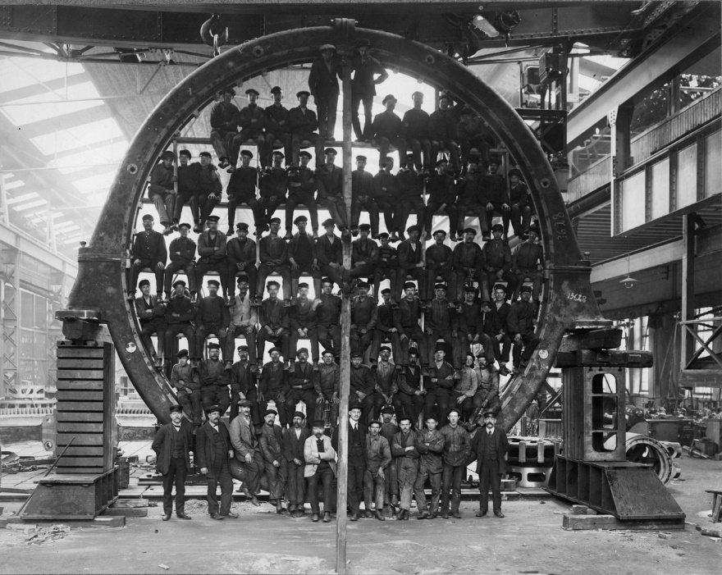
Historia
Tekniska museét
Notes:
Vi börjar med fackets historia.
Arbetare vid ASEA, 1915 Upphov: Tekniska museet, fotograf okänd

Slide 4
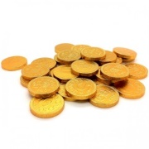
Historisk tillbakablick
Arbetarbostad
Fabrik
Arbetsgivare
Handelsbod
Handels Borås
Notes:
I början av 1800 talet fanns inte mycket industri och de flesta försörjde sig på jordbruk. En del större bönder och affärsmän hade pengar till att starta igång industrier. I vårt område rörde det sig mest om textilindustrier. Samtidigt ökade Sveriges invånare stort och jordbruket kunde inte försörja alla.
När fabriken var byggd så behövdes någonstans för arbetarna att bo. De flesta arbetarna flyttade in från landsbygden och hade ingen bostad på orten. Arbetsgivaren byggde därför arbetarbostäder. När små orter som tidigare mest bestått av gårdar nu växte så behövdes också en affär där arbetarna kunde handla. I många fall var det fabriksägaren som startade och ägde den.
När arbetsgivaren ägde de mesta i samhället så kunde han få tillbaka pengarna för lönerna genom hyran för bostad och matinköpen i handelsboden. Arbetarna hade inget att säga till om.

Slide 5

Hur sattes lönen?
Hur mycket kan ni jobba för idag?
120
100
25
50
150
30
90
60
Handels Borås
Notes:
På en del arbetsplatser sattes lönen per dag.
Behovet av arbetskraft varierade och det fanns därför inte jobb till alla varje dag. Arbetsgivaren kunde då pressa priset på arbetskraft och låta de som jobbade billigast få arbeta och de andra gå hem.
Gamla och skadade var lågproduktiva och fick jobba ännu billigare om de skulle få jobb. De som inte fick jobb fick skuldsätta sig, mat och hyra skulle ändå betalas. Att få jobba var livsviktigt och de tvingades sänka lönen för att få jobb.

Slide 6
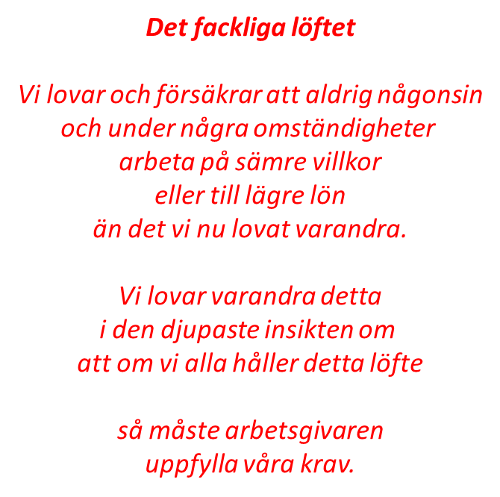
Facklig organisering
A-kassan
Handels Borås
Notes:
När lönerna bara blev lägre och lägre och skulderna högre och högre så diskuterades det hur man kunde bryta mönstret. De hade hört talas om fackföreningar som växte fram i Danmark och Tyskland. Att arbetarna gick samman och ställde gemensamma krav. Industrin hade växt fram tidigare i dessa länder och därmed också behovet av fackföreningar. Så arbetarna på industrier i Sverige samlades och kom överens om en lönenivå de alla skulle kräva, och lovade att aldrig arbeta för sämre villkor eller lägre lön än de kommit överens om. För de insåg att om alla håller löftet så måste arbetsgivaren gå med på deras krav, annars står fabriken still. Detta kallas det fackliga löftet. Några äldre och skadade arbetare påtalade att de aldrig skulle få jobb om de inte kunde jobba för lägre lön än de andra. Då lade de alla en slant i en kaffeburk och bestämde att de som inte får jobb ska få del av pengarna från burken, och de som får jobb ska lägga en slant. För det är bättre än att några bryter det fackliga löftet så det blir lönesänkning. Så bildades den första A-kassan.

Slide 7
Hålla löftet
NEJ!
50 kr så kör vi!
Tillsammans är vi
STARKA!
Handels Borås
Notes:
Följande dag så stod de upp mot arbetsgivaren och krävde alla samma lön, de höll löftet.
För att bryta arbetsgivarens makt när det gäller bostad och matinköp så bildade arbetarna kooperativa förbund, alltså medlemsägda förbund, som byggde bostäder och drev matbutiker.
Dessa är föregångare till Coop, HSB och Riksbyggen.

Slide 8
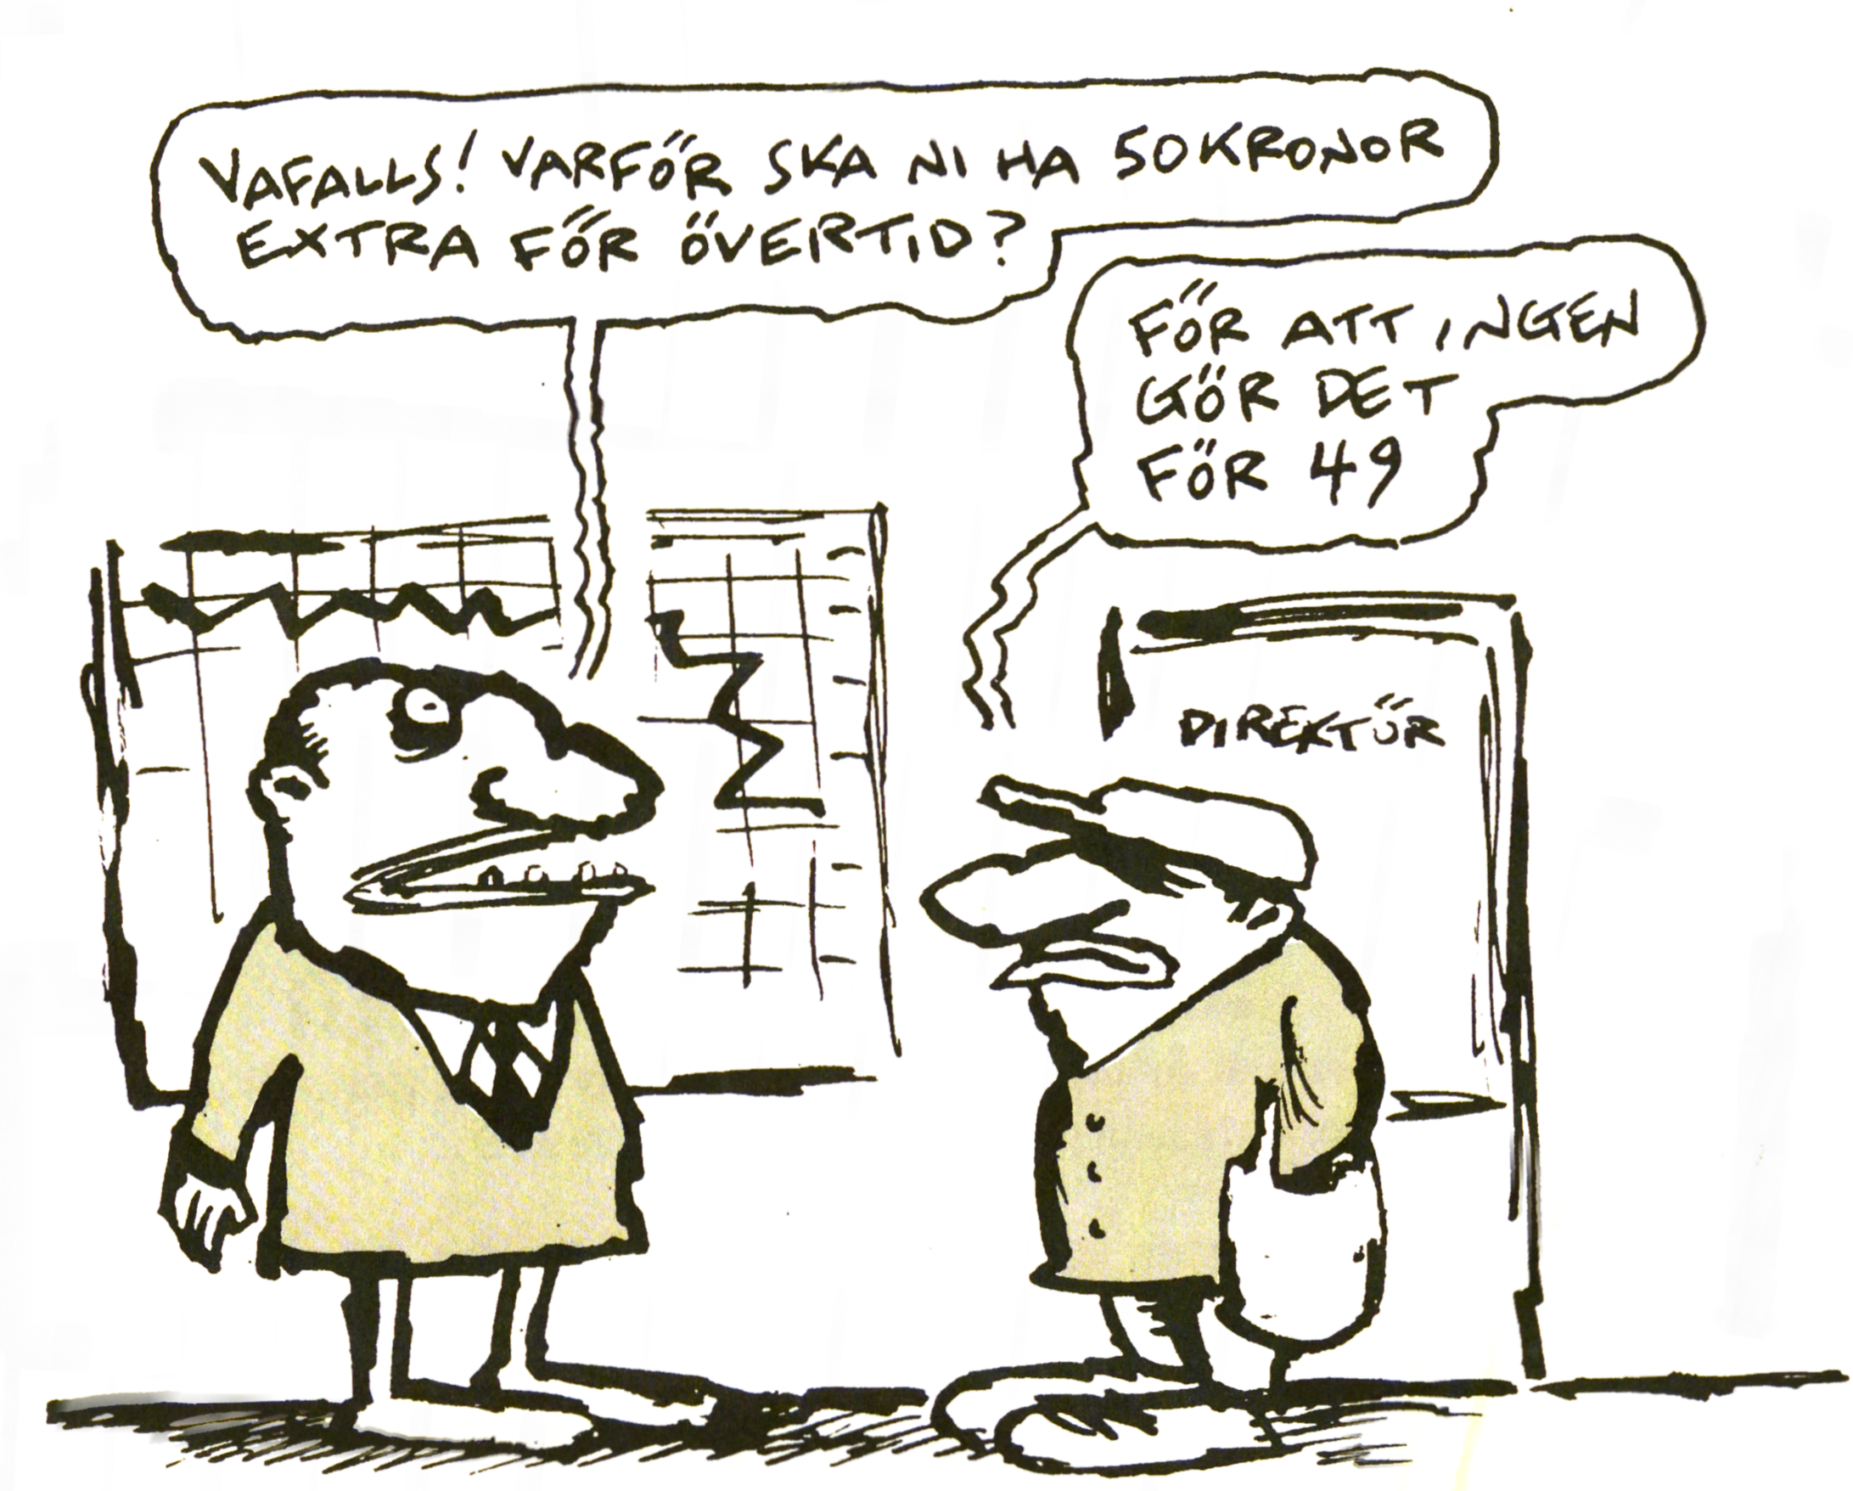
Robert Nyberg
Notes:
Ytterligare ett exempel på hur man är starka tillsammans.

Slide 9
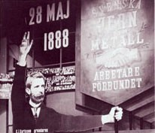
Facket bildas
Jern och Metall bildades 1888 och bestod av 336 medlemmar.
I dag heter vi IF Metall och har ca 310 000 medlemmar.
IF Metall har 33 avdelningar, vår heter avd. 34 Borås.
Verkstadsklubben.se
Notes:
Jern och Metall bildades 1888 och bestod av 336 medlemmar.
I dag heter vi IF Metall och har ca 310 000 medlemmar.
IF Metall har 34 avdelningar, vår heter avd. 34 Borås.

Slide 10
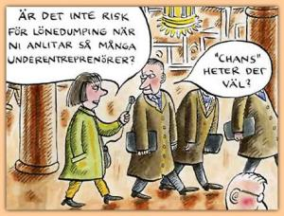
Dagens arbetsmarknad
Robert Nyberg
Notes:
Nu ska vi gå igenom hur det fungerar på dagens arbetsmarknad

Slide 11
Dagens arbetsmarknad
LO skolinformationsmaterial
Notes:
Hur fungerar arbetsmarknaden idag?
Ni har skrivit ett anställningskontrakt med företaget här. Där framgår det vilken typ av anställning det är, start- och eventuellt slutdatum, ingångslön m.m.
Men inget där får bryta mot vad ditt fackförbund har kommit överens med arbetsgivarna om. För det är facken som förhandlar kollektivavtal med arbetsgivarens arbetsgivarförbund, som är som en fackförening för arbetsgivare. Allt framgår inte heller i anställningsbeviset, utan det brukar stå om ”övriga villkor enligt kollektivavtal”. Löneökningar, övertidstillägg och massa andra saker förhandlas mellan fack och arbetsgivarförbund och hamnar i kollektivavtalet.
Inom arbetaryrkena finns 14 fackförbund, vilket man är med i beror på vad man arbetar med (ge exempel).
Dessa 14 förbund är med i LO, Landsorganisationen. Tillsammans samlar LO förbunden över 1 miljon medlemmar. IF Metall är näst största förbundet i LO, och det tredje största kvinnoförbundet. Många tror att det bara är män i IF metall men det stämmer alltså inte.
Genom LO kan vi påverka sånt som berör oss på jobbet men som inte regleras i kollektivavtalet. Bl.a. är det förtroendemannalagen som gör att jag kan vara här idag, semesterlagen som ger rätt till semester , Lagen om anställningsskydd som gör att man inte kan sparka någon hur som helst m.m. Dessa lagar stiftas av riksdagen och det är därför facket driver politiska frågor, för sina medlemmars bästa. Arbetsgivarförbunden är med i Svenskt Näringsliv och de påverkar också politiken för att driva frågor som är bra för arbetsgivare. Allmän visstid som gör att vi har så många visstidsanställda är en följd av att svenskt näringsliv drivit sina intressen politiskt.

Slide 12
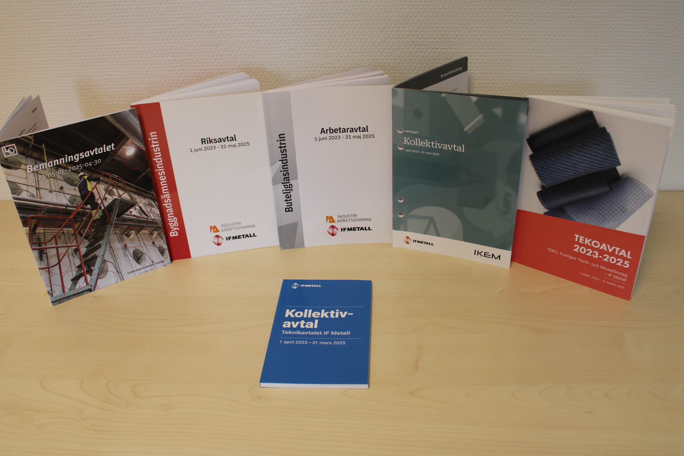
Kollektivavtal
Notes:
Nu ska vi gå igenom kollektivavtalet – fackets viktigaste verktyg.

Slide 13
Kollektivavtal
IF Metall har 38 olika kollektivavtal
Kollektivavtal är tidsbegränsade dokument
Regler som facket och arbetsgivaren är överens om och är skyldiga att följa
Lägsta tillåtna lön
Eventuell OB - ersättning och övertidsersättning
Att du är försäkrad på jobbet
Gäller alla på din arbetsplats
Att företag konkurrerar på lika villkor
Notes:
Olika branscher har olika avtal, om du arbetar med tillverkning av glas så har du inte samma avtal som den som monterar bilar, men ni är med i samma förbund.
Kollektivavtal gäller bara en viss period och under den perioden är facket och arbetsgivarna överens om vad som ska gälla angående ersättningar, hur arbetstid kan förläggas, försäkringar och mycket mer.

Slide 14


Medlemskap och avtal ger mer
MEDLEM MED KOLLEKTIVAVTAL
MEDLEM utan kollektivavtal
Kan själv hävda avtalet
Löneskydd
Löneökning
Förhandlingsstöd
Medbestämmande
Tolkningsföreträde
Rättshjälp
Skadestånd
Kollektiva försäkringar
Fackets försäkringar
Förhandlingsstöd
Rättshjälp
Fackets försäkringar
KOLLEKTIVAVTAL ej medlem
Ej medlem
Ej kollektivavtal
Kollektiva försäkringar
Facket kan välja att hävda avtalet
Notes:
Är man inte medlem och inte har avtal på arbetsplatsen så har man ingen har ingen garanterad lönenivå, bara lagnivån när det gäller anställningsskydd, sjuklön, semesterdagar m.m. men ingen som kan hjälpa dem om arbetsgivaren inte följer lagarna.
En medlem utan kollektivavtal får hjälp att få ut det lagen ger. Den har även fackets försäkringar som inkomstbortfallsförsäkring, fritidsolycksfall, kompletterande avtalgruppliv.
Ej medlem på arbetsplats med avtal har kollektivavtalets försäkringar men ingen hjälp att överklaga om de inte får ut ersättningen. Alla andra ersättningar och rättigheter enligt lag och avtal kan facket välja att driva, eller inte.
Först när man är medlem på arbetsplats med avtal kan man själv hävda avtalet på arbetsplatsen och få hjälp att hävda det, både kollektivavtalets- och fackets försäkringar m.m.

Slide 15
Ditt kollektivavtal
OB ersättning
Övertid, ersättningar och begränsningar
Permissionsregler
Årliga löneökningar
ATK - arbetstidsförkortning
Notes:
Gå igenom vilka OB ersättningar det finns, vad ligger övertidsersättningen på och hur mycket kan arbetsgivaren kräva att ni arbetar över.
När kan man få ledigt med lön enligt permissionsreglerna. Berätta om de årliga löneökningarna och hur mycket arbetstidsförkortning de får.

Slide 16
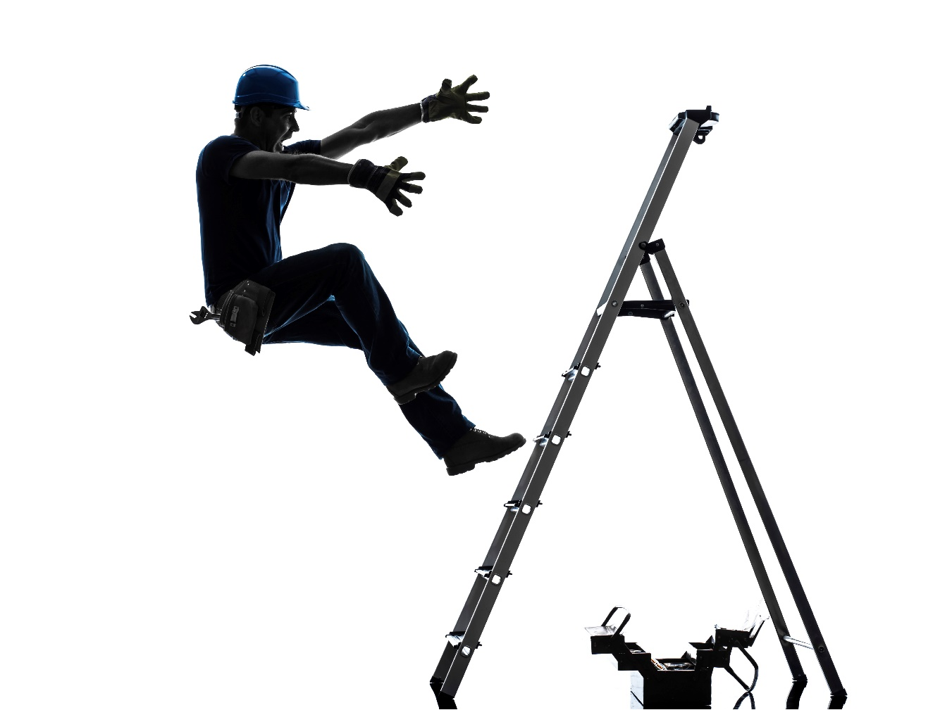
Försäkringar
Notes:
Nu ska ni få en liten överblick om försäkringar.

Slide 17
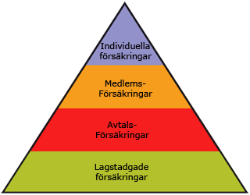
Försäkringar
Extra försäkringar
Fritids-
Olycksfall
Inkomstförsäkring
Kollektivavtalet
Försäkrings-kassan
Notes:
I den hör försäkringspyramiden finns de lagstadgade försäkringarna som grund. Försäkringskassan har hand om sjukförsäkring, arbetsskadeförsäkring och föräldrapenningen.
Ovanför den kommer avtalsförsäkringarna som gäller alla som arbetar på en arbetsplats med kollektivavtal. Vi ska strax gå in på dem lite mer.
Sedan kommer medlemsförsäkringarna som ingår i medlemskapet i IF Metall.
Överst ser ni de individuella försäkringar som ni kan teckna till.

Slide 18
Avtalsförsäkringar
AGB - Avgångsbidrag
AGS - Avtalsgruppsjukförsäkring
TFA – Trygghetsförsäkring vid arbetsskada
TGL - Tjänstegrupplivsförsäkring
Föräldrapenningstillägg
Avtalspension och Delpension/Livstidspremie
Notes:
Då kollar vi på avtalsförsäkringarna.
IF Metall har sett till att du är försäkrad på jobbet genom att förhandla in försäkringar i kollektivavtalet.
De gäller dig bl.a. om du är sjuk mer än 14 dagar eller skadar dig på jobbet. Du kan också få ut ersättning under en period om du är föräldraledig med ett barn född 2014 eller senare.
I vissa fall kan den som är mellan 40 och 64 år få pengar om den blir uppsagd på grund av arbetsbrist.
Det finns en livförsäkring och det betalas också in extra pengar till din pension.

Slide 19
Medlemsförsäkringar
Ingår:
Fritidsolycksfall
Inkomstförsäkring
Rabatt om du väljer hemförsäkring via Folksam
Tillägg:
Högre invaliditetsbelopp i fritidsolycksfall
Juristförsäkring
Medförsäkrad anhörig
M.fl. tillägg
I medlemskapet ingår försäkringar till ett värde av 455 kr!
-A-kassa, värde 145 kr
-Medlemsolycksförsäkring, värde 110 kr
-Inkomstförsäkring, värde 200 kr
Notes:
Det finns också försäkringar kopplade direkt till ditt medlemskap.
En fritidsolycksfallsförsäkring och inkomstförsäkring har alla medlemmar, du får också rabatt om du väljer Folksams hemförsäkring.
Kom ihåg att själva höra av er till Folksam när ni råkat ut för olycka eller arbetslöshet för att få ut på försäkringen.
Sedan kan du välja till en hel del för en låg avgift. Är du intresserad av det så kan du kontakta Folksam.

Slide 20
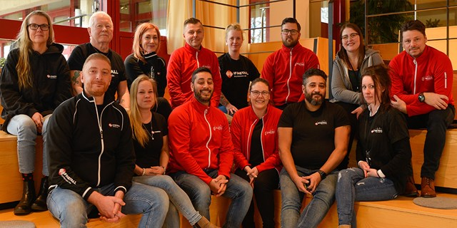
Organisation och hur du påverkar IF Metall
Notes:
Nu ska vi gå in på IF Metalls organisation och hur du påverka IF Metall

Slide 21
Så här organiserar vi oss
På arbetsplatsen
Mindre arbetsplatser – Avdelningsombud
Större arbetsplatser – Klubb
I regionen
Avdelningen – Avdelningsstyrelsen
Beslutsorgan – Representantskap
Rikstäckande
Förbundet – Förbundsstyrelsen
Beslutsorgan – Kongress
Notes:
På mindre arbetsplatser så finns det oftast inte klubb, då kan det finnas ett avdelningsombud att vända sig till.
Finns det klubb så hanterar de i första hand alla fackliga frågor.
Alla klubbar och arbetsplatser ingår i en IF Metall avdelning. Det är avdelningen som håller kurser, har ombudsmän som kan hjälpa klubben m.m.
Vilken verksamhet som bedrivs bestäms av medlemmarna på representantskapet, ditt alla medlemmar är välkomna.
Centralt i förbundet är kongressen det högst beslutande organet. Förbundet arbetar med central förhandlingsverksamhet, spetsutbildningar m.m.

Slide 22
Du som medlem kan påverka hela IF Metall
IF Metall är ingen myndighet utan en medlemsstyrd förening
Kongress – påverka förbundet
Avtalsråd – påverka avtalet
Avdelningens representantskap – påverka avdelningen och förbund
Klubbens medlemsmöten – alla förtroendeuppdrag och all verksamhet
Även du kan bli förtroendevald, vi behöver dig!
Notes:
IF Metall är ingen myndighet utan en medlemsstyrd förening där medlemmens behov står i centrum.
Som medlem finns det många sätt att påverka IF Metall. Alla medlemmar har rätt att skriva en motion till förbundets kongress eller avdelningens representantskap.
Vill man påverka kollektivavtalet så skickar man motionen till avtalsrådet.
Det viktigaste forumet att påverka i klubbens medlemsmöten. Där beslutas alla förtroendeuppdrag och all verksamhet.
Ett annat sätt att påverka och göra skillnad är att bli förtroendevald, vi behöver fler och kan aldrig bli för många!

Slide 23
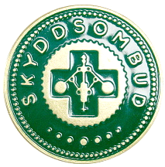
Lokal information
Vilka förtroendevalda finns på min arbetsplats?
Var vänder jag mig med olika frågor?
Rättigheter enligt avtal
Arbetsmiljöfrågor
Försäkringar
Facklig utbildning
Notes:
På din avdelning har vi x som förtroendevald.
Ordförande för klubben är xx. Vid frågor om arbetsmiljö vänder du dig till skyddsombudet som är y.
Nämn om det finns försäkringsinformatör och studieorganisatör eller vem man annars vänder sig till.

Slide 24
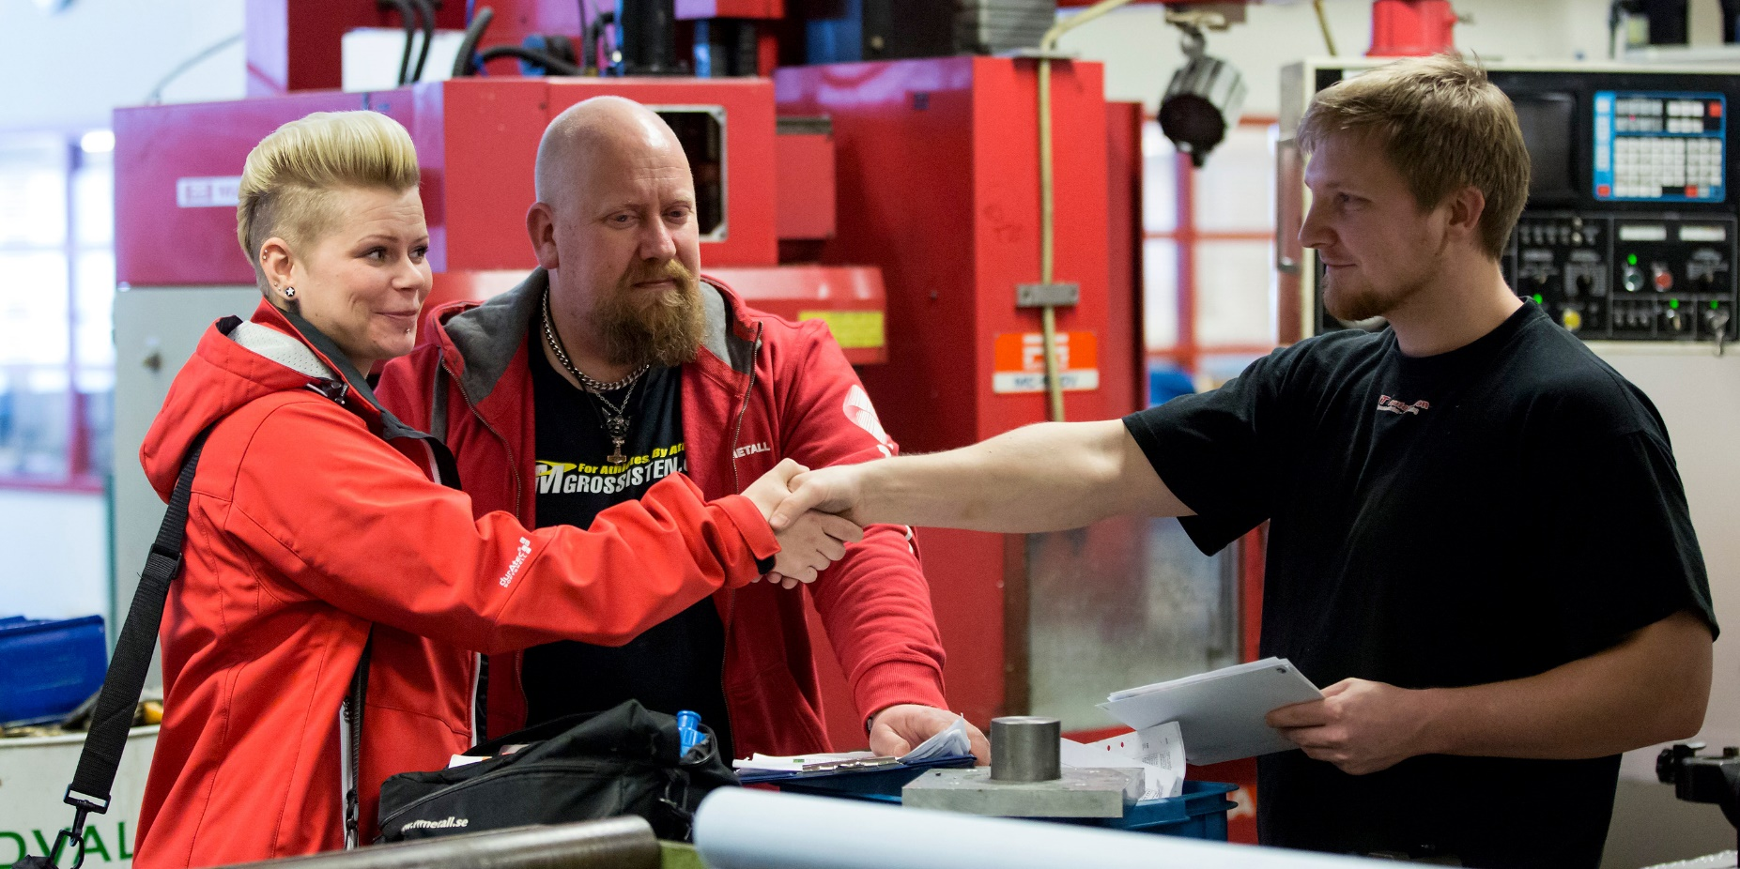
Vad innebär ett medlemskap?
Notes:
Så vad innebär ett medlemskap?

Slide 25
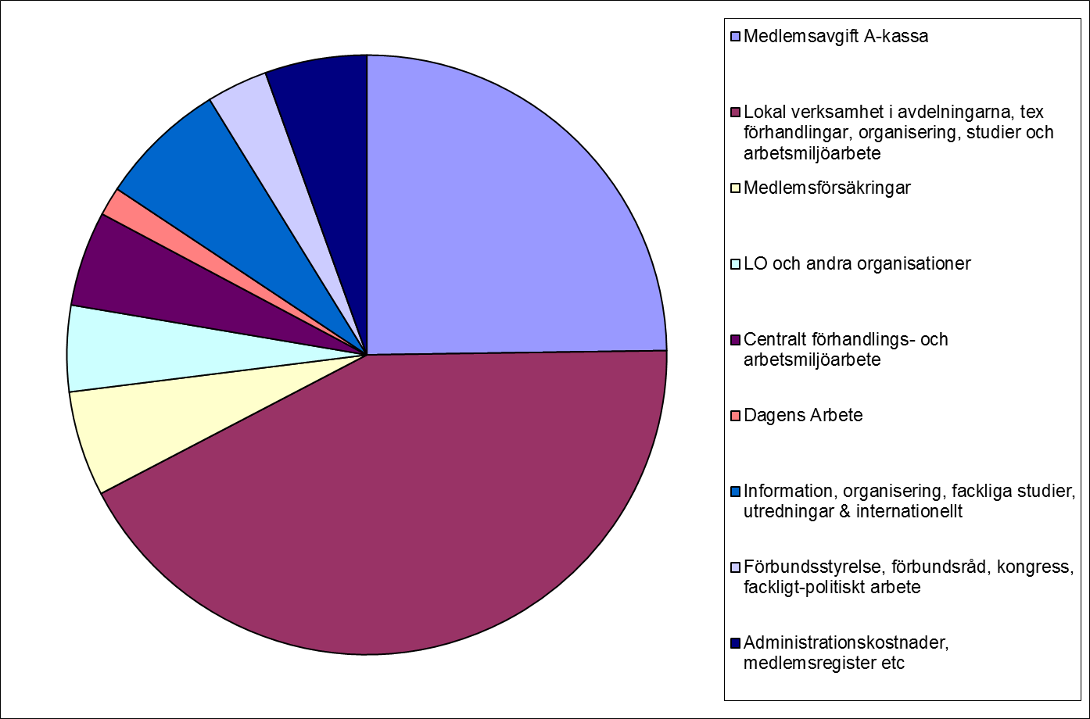
Som medlem i IF Metall Borås betalar du 1,5 procent i medlemsavgift. Av avgiften går en del till förbundet, en del till a-kassan och en del till avdelningen. Lägsta medlemsavgift per månad är 239 kronor och högsta medlemsavgift per månad är 657 kronor.
Notes:
Som medlem i IF Metall Borås betalar du 1,5 procent i medlemsavgift. Av avgiften går en del till förbundet, en del till a-kassan och en del till avdelningen. Lägsta medlemsavgift per månad är 230 kronor och högsta medlemsavgift per månad är 633 kronor.
En stor del av din avgift går till A-kassan, men den största delen går till den lokala verksamheten i IF Metall Borås. Den används för att det ska finnas regionala skyddsombud, ombudsmän, utbildningar för förtroendevalda och medlemmar.
Helt enkelt för att finnas där för vår medlemmar när det behövs. Sedan går mindre delar till IF Metall centralt för kostnader kring spetsutbildningar, centrala förhandlingar och försäkringar bland annat.

Slide 26
Du som medlem kan påverka hela IF Metall
Många medlemmar = starka tillsammans = bra kollektivavtal
Årliga löneökningar
Rättshjälp
Rätt till kollektivavtalet
Ersättning vid strejk
Löneskydd
Hjälp vid tvist med arbetsgivare
Försäkringar
A-kassa
Bli medlem du också!
Notes:
Det är först när vi har många medlemmar som vi är starka nog att teckna bra avtal. Detta gäller både på arbetsplatsen och i IF Metall som stort.
När avtalet väl är på plats så är det bara som medlem man kan kräva en ersättning som arbetsgivaren inte betalt ut, att visstidsanställningen inte får brytas i förtid m.m.
Behövs det så går klubb/avdelning in och förhandlar och hävdar lag och avtal.

Slide 27
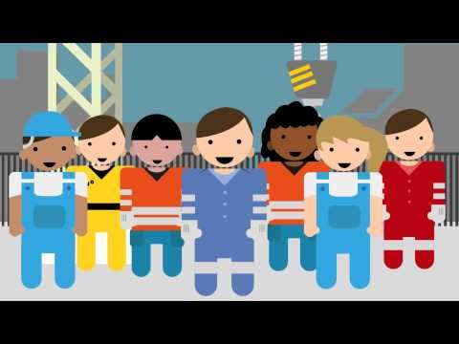
IF Metalls youtubesida
Notes:
’Om facket inte fanns’’, youtube

Slide 28
  ? ?
  ? ? ?
  Frågor?
  ? ? ?
  ?
  ? ?
Notes:
Har ni några frågor eller funderingar?
Jag hoppas att det varit givande, och tveka inte at höra av er om ni undrar något eller behöver hjälp i en facklig fråga.

Slide 29
TACK

